Slide 1


ЛАБОРАТОРНАЯ РАБОТА №1
Работу выполнили студенты группы Y2336:
Миронова Анна
Жилин Илья
АНАЛИЗ ПОВЕДЕНИЯ СИСТЕМЫ С ИСПОЛЬЗОВАНИЕМ КОНТЕКСТНЫХ ДИАГРАММ (DFD)

Slide 2

Консультационная служба Мэнуоринг
Проанализировать предметную область проекта:
Определить назначение проекта;
Проработать нулевой уровень;
Выявить дополнительные процессы, сущности, потоки и накопители;
Проработать основной уровень.
Построить диаграмму формата DFD.

Slide 3




Сущности и основной процесс
Джоан Мэнуоринг
Процесс консультирования
Клиент
Дипломированный бухгалтер
Управляет Консультационной службой
Составление договора
Работа
Оплата
Консультационные проекты
Источник работы
Источник денежных выплат

Slide 4
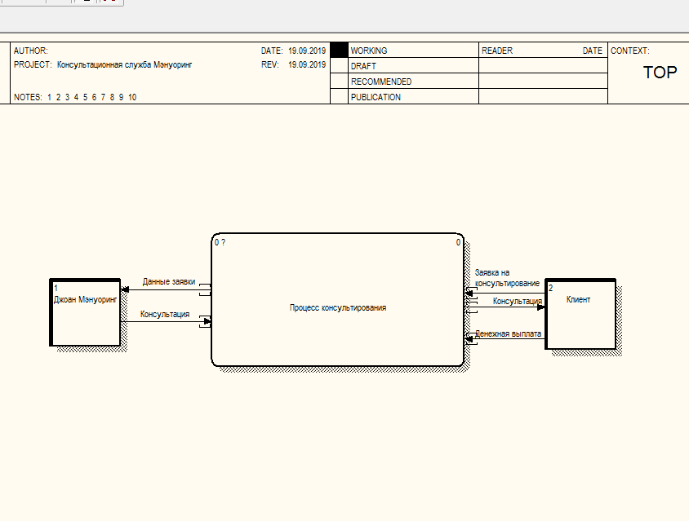
НУЛЕВОЙ УРОВЕНЬ

Slide 5



Сущности:
Джоан Мэнуоринг
Банковский счет
Шесть консультантов
Поставщик
Клиент
Предоставление кредита клиенту по надобности
Выполняют консультационные проекты
Источник материалов и оборудования

Slide 6





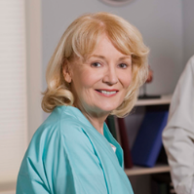
Команда
Никита Жданов
Светлана Коновалова
Виктор Игнатьев
Консультант №1
Консультант №2
Консультант №3
Марта Артемьева
Марина Кузьмина
Татьяна Селезнева
Консультант №4
Консультант №5
Консультант №6

Slide 7





Процессы
Заключение контракта
Обмен данными Составление договора
Проектирование
Обработка данных Разработка консультационного плана
Контроль проекта
Периодическое получение информации о статусе разработки клиентом
Консультирование
Реализация консультационного плана

Slide 8
Закупка материала
Получение ресурсов для разработки
Оплата
Получение денежной выплаты за предоставленные услуги
Кредитование
Обеспечение получения денежной выплаты в случае повышенной бедности клиента

Slide 9
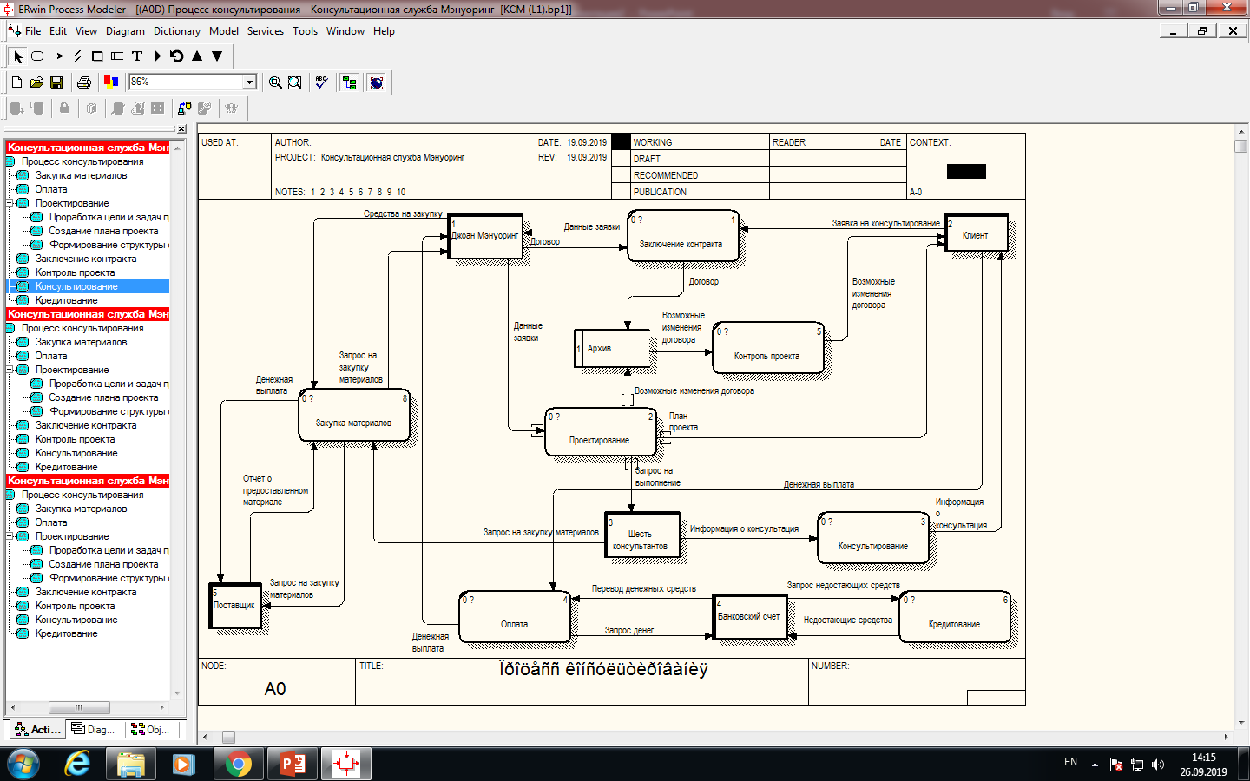
ОСНОВНОЙ УРОВЕНЬ

Slide 10

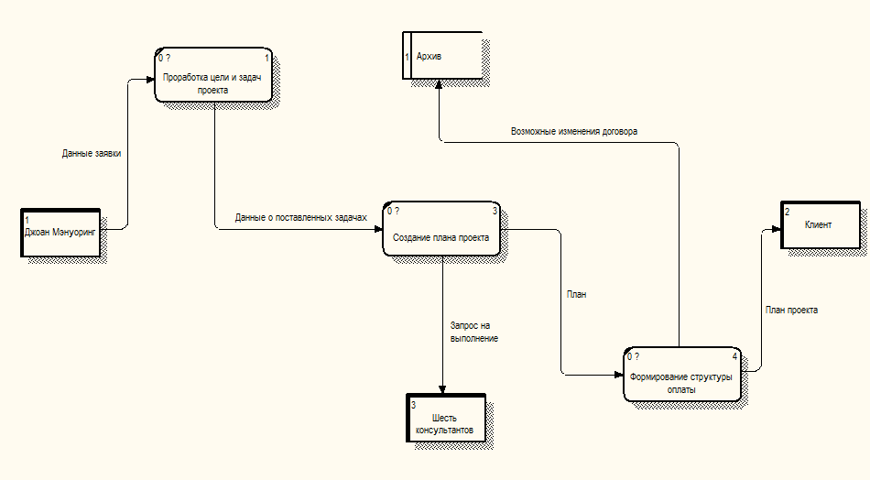

Этап проектирования
Создание
плана проекта
Проработка целей
и задач
Проектирование
Формирование
структуры оплаты
Архив

Slide 11
выводы
Была исследована выделенная при постановке задачи предметная область (согласно варианту №4);
Были исследованы методы создания DFD-диаграмм;
Была создана модель системы автоматизации процессов для консультационной службы Джоан Мэнуоринг

Slide 12




Спасибо за внимание!
Миронова Анна
Жилин Илья
+7 (123) 456-78-90
ITMO_TOP@help.com
www. ITMO_TOP.com

